Slide 1

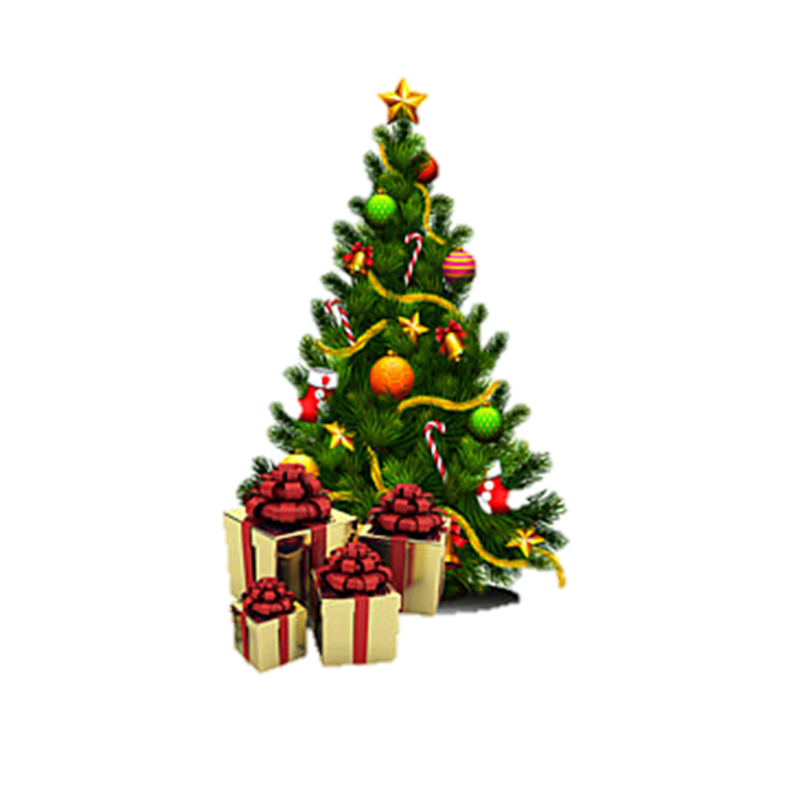

5° GRADE
RETROALIMENTACIÓN
WEEK N°37
DATE: DECEMBER 11 th, 2020
Colegio Jean Piaget
Mi escuela, un lugar para aprender y crecer en un ambiente saludable
Miss Pía Cáceres G.

Slide 2

Virtual classroom rules

Slide 3
ASIGNATURA /CURSO | Inglés 5°
NOMBRE DEL PROFESOR/A | Pía Cáceres González
OBJETIVO DE APRENDIZAJE PRIORIZACIÓN NIVEL 1 | OA 5 Leer y demostrar comprensión de textos adaptados y auténticos simples, no literarios, que contengan palabras de uso frecuente, familias de palabras, repetición de palabras y frases, estén acompañados de abundante apoyo visual, y estén relacionados con los temas y las siguientes funciones del año: › saludar y despedirse › solicitar y entregar información personal y de temas familiares › describir personas, objetos y su posición, lugares, acciones cotidianas y clima › expresar gustos, preferencias, cantidades y posesiones
INDICADORES DE EVALUACIÓN PARA OA | -Identifican descripciones de objetos, personas, lugares y la comida. -Asocian palabras y expresiones que se repiten en los textos a su función comunicativa. -Reconocen palabras de uso frecuente más comunes presentes en el texto -Identifican referencias a acciones habituales referidas a la comida.
CONTENIDO /HABILIDADES | Contenido: Retroalimentación de evaluación formativa n°4 Habilidades :Comprensión lectora de textos adaptados y auténticos breves, no literarios y literarios.
OBJETIVO DE LA CLASE | Retroalimentar aprendizajes descendidos en relación a los siguientes indicadores: -Identifican descripciones de objetos, personas, lugares y la comida. -Asocian palabras y expresiones que se repiten en los textos a su función comunicativa. -Reconocen palabras de uso frecuente más comunes presentes en el texto -Identifican referencias a acciones habituales referidas a la comida.
EVALUACIÓN | Se evaluará de forma formativa a través de ticket de salida

Slide 4



Importante
Cuándo esté la imagen de un lápiz, significa que debes escribir en tu cuaderno
Cuándo esté esta imagen de un libro, significa que debes trabajar en tu libro de inglés.
Cuándo esté la imagen de una cámara fotográfica, significa que debes mandar reporte sólo de esa actividad (una foto de la actividad)

Slide 5
Resultado total de evaluación semana 32
Total de estudiantes: 24
NIVEL | CANTIDAD ALUMNOS | %
Logrados | 19 | 80%
Medianamente logrados | 5 | 20%
Por lograr | 0 | 0%

Slide 6

Contenidos por lograr
Indicador 3, 4
- -Reconocen palabras de uso frecuente más comunes presentes en el texto
-Identifican referencias a acciones habituales referidas a la comida.

Slide 7

Inicio
WHAT IS YOUR FAVORITE DESSERT?

Slide 8
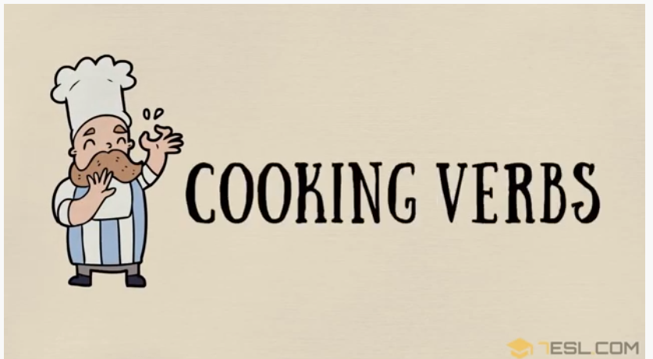
MOTIVACIÓN
Recuerda que hoy trabajaremos en nuestra retroalimentación, para comenzar observemos el siguiente video.
https://www.youtube.com/watch?v=KGzp2hJDF7A

Slide 9
Retroalimentación semana 36
December 11th, 2020
Objetivo: Retroalimentar aprendizajes descendidos en relación a los siguientes indicadores:
-Identifican descripciones de objetos, personas, lugares y la comida.
-Asocian palabras y expresiones que se repiten en los textos a su función comunicativa.
-Reconocen palabras de uso frecuente más comunes presentes en el texto
-Identifican referencias a acciones habituales referidas a la comida

Slide 10
Resultado por indicadores
Indicador 1 y 2
-Identifican descripciones de objetos, personas, lugares y la comida.
-Asocian palabras y expresiones que se repiten en los textos a su función comunicativa.
NIVEL | CANTIDAD ALUMNOS | %
Logrados | 23 | 96%
Medianamente logrados | 1 | 4%
Por lograr | 0 | 0%
Total de estudiantes: 24

Slide 11
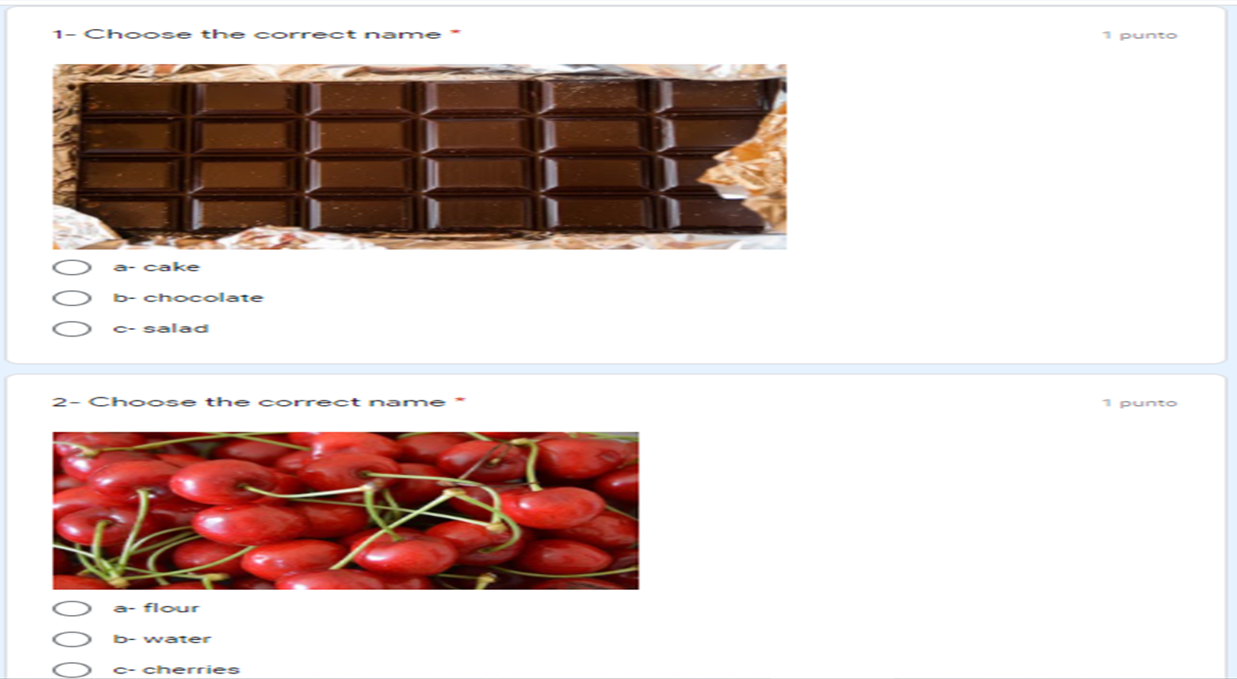
Análisis de respuestas

Slide 12
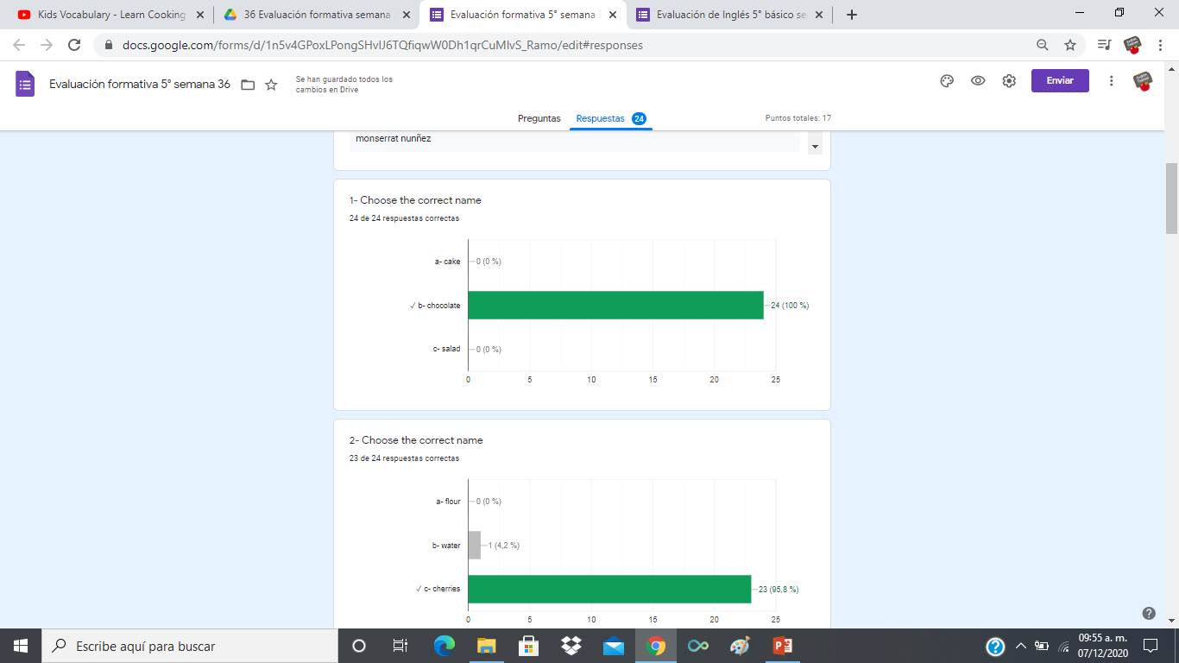
Análisis de respuestas

Slide 13
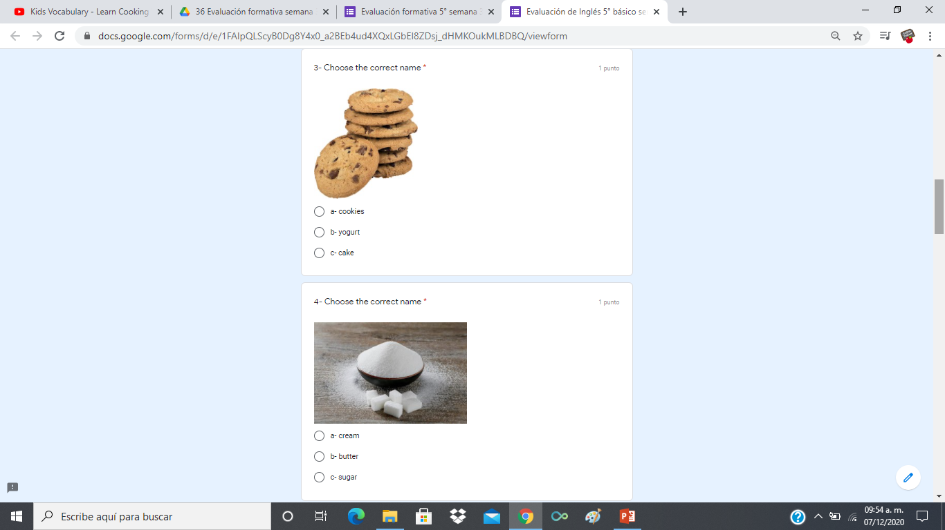
Análisis de respuestas

Slide 14
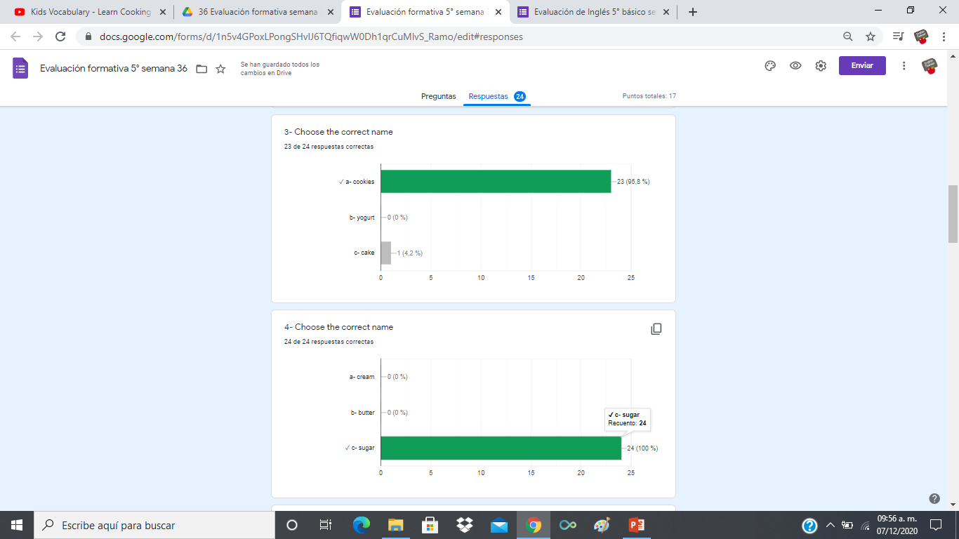
Análisis de respuestas

Slide 15
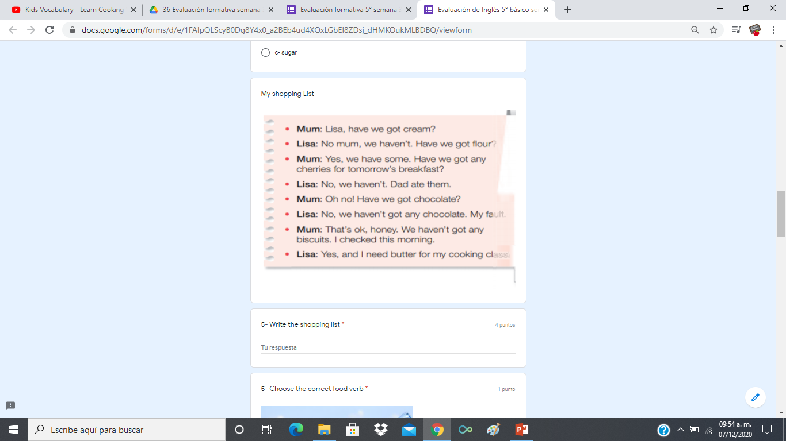
Análisis de respuestas

Slide 16
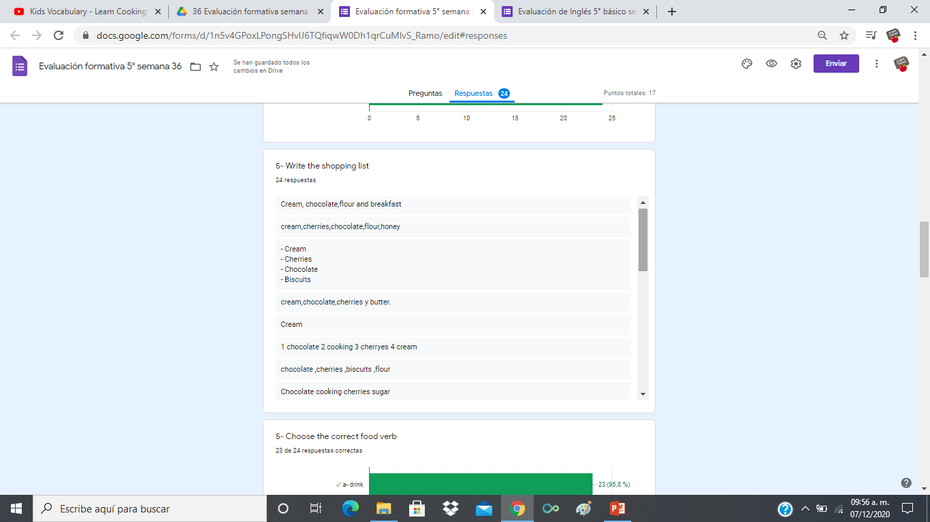
Análisis de respuestas

Slide 17
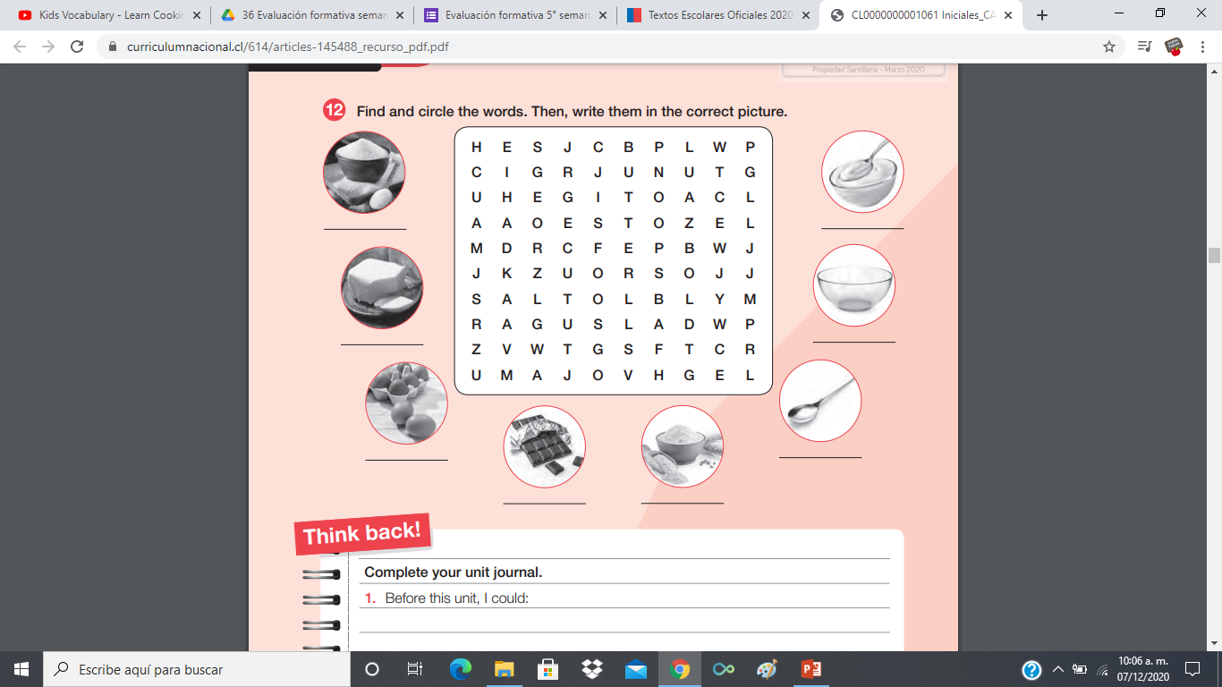
TASK 1: find and circle the words
(Activity book: page 19)

Slide 18
Resultado por indicadores
Indicador 3 y4
-Reconocen palabras de uso frecuente más comunes presentes en el texto
-Identifican referencias a acciones habituales referidas a la comida
NIVEL | CANTIDAD ALUMNOS | %
Logrados | 24 | 86%
Medianamente logrados | 4 | 14%
Por lograr | 0 | 0%
Total de estudiantes: 28

Slide 19
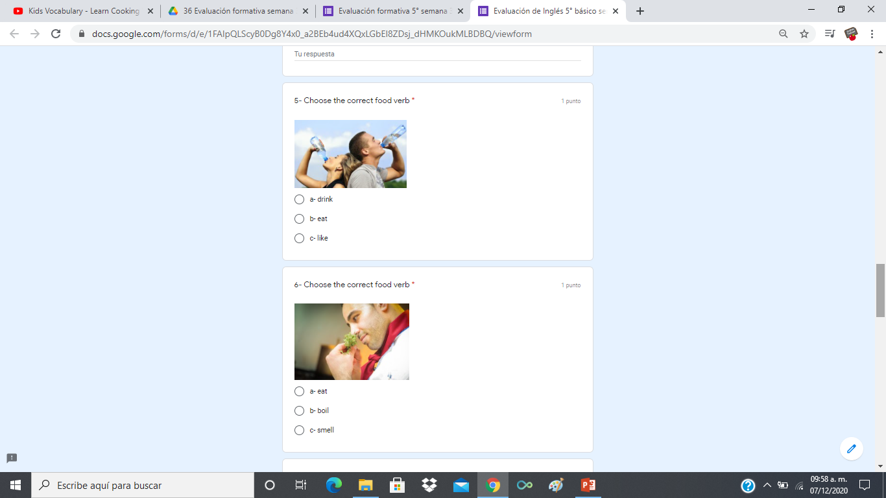
Análisis de respuestas

Slide 20
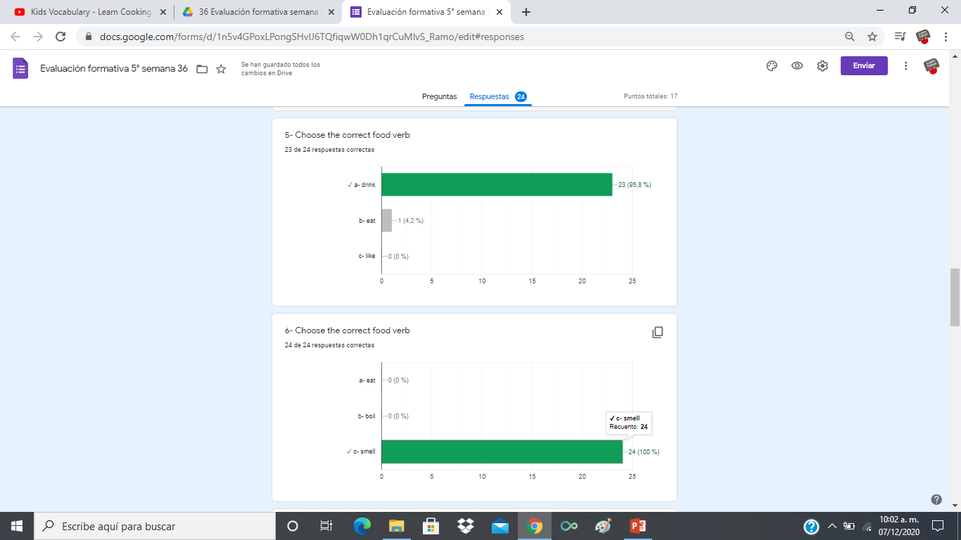
Análisis de respuestas

Slide 21
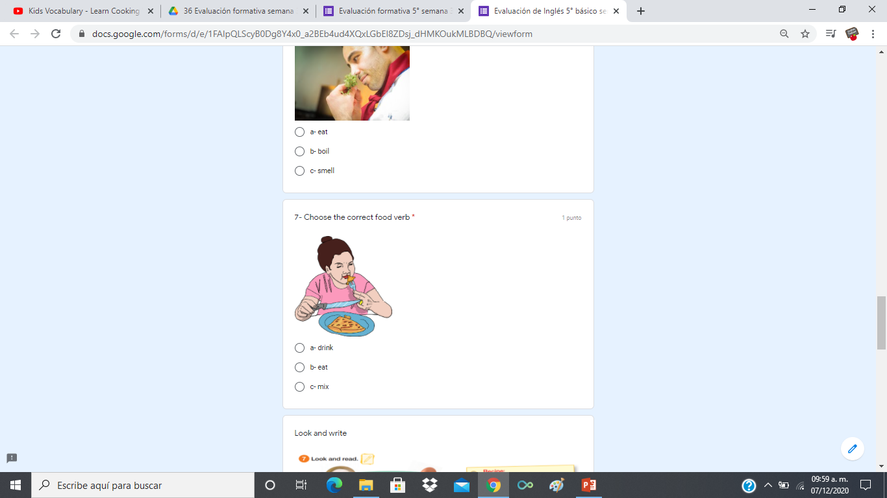
Análisis de respuestas

Slide 22
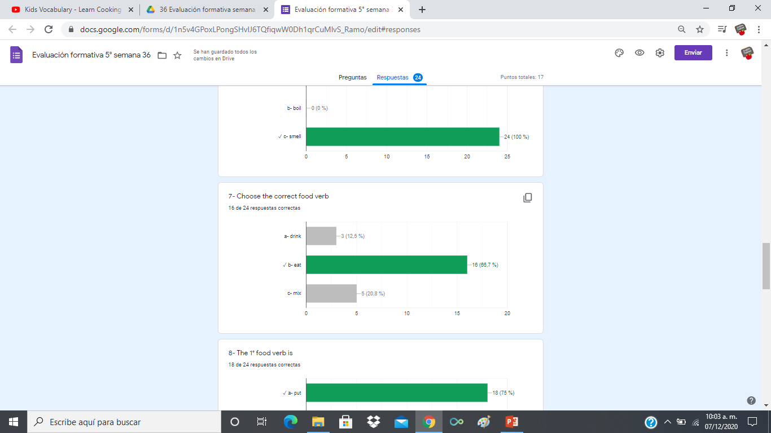
Análisis de respuestas

Slide 23
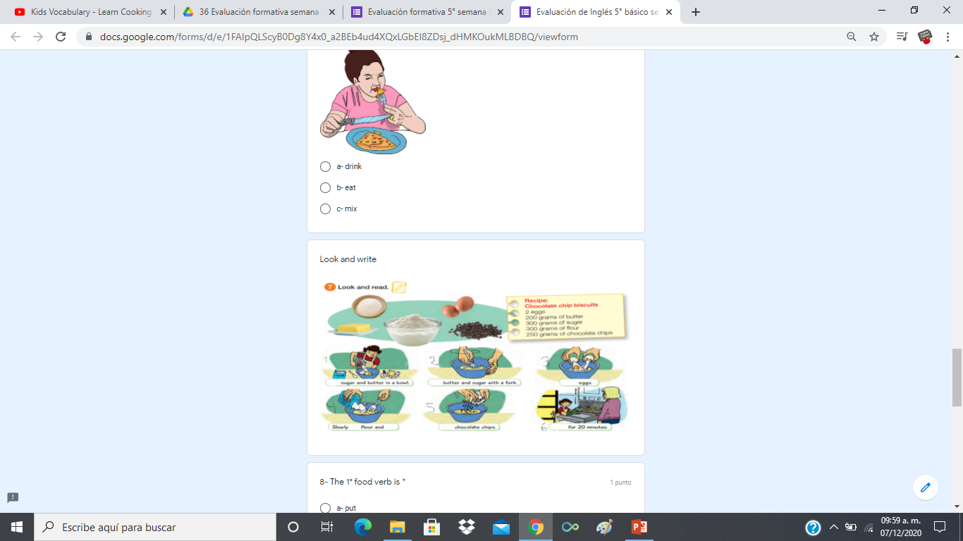
Análisis de respuestas

Slide 24
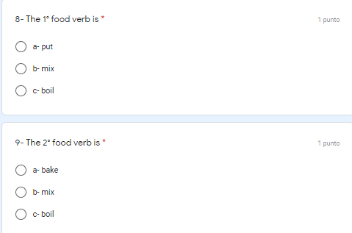
Análisis de respuestas

Slide 25
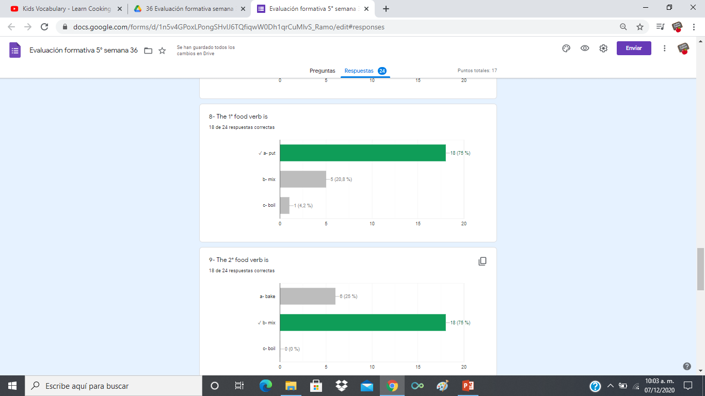
Análisis de respuestas

Slide 26
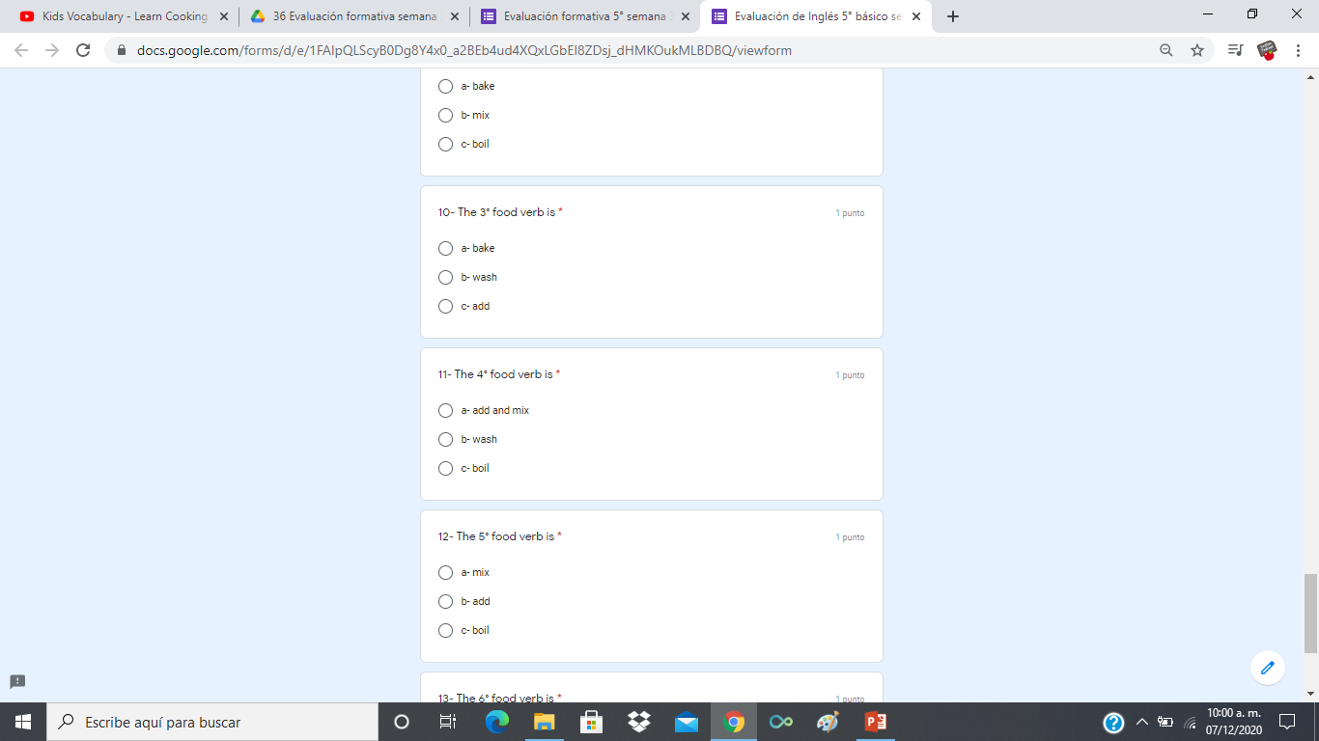
Análisis de respuestas

Slide 27
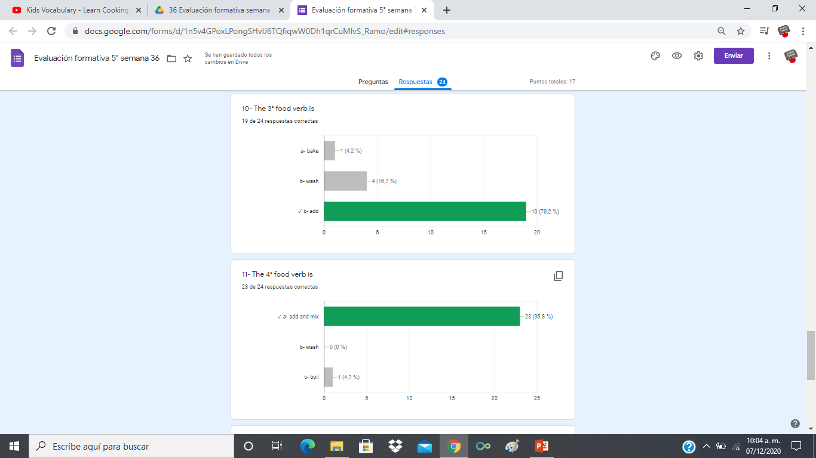
Análisis de respuestas

Slide 28
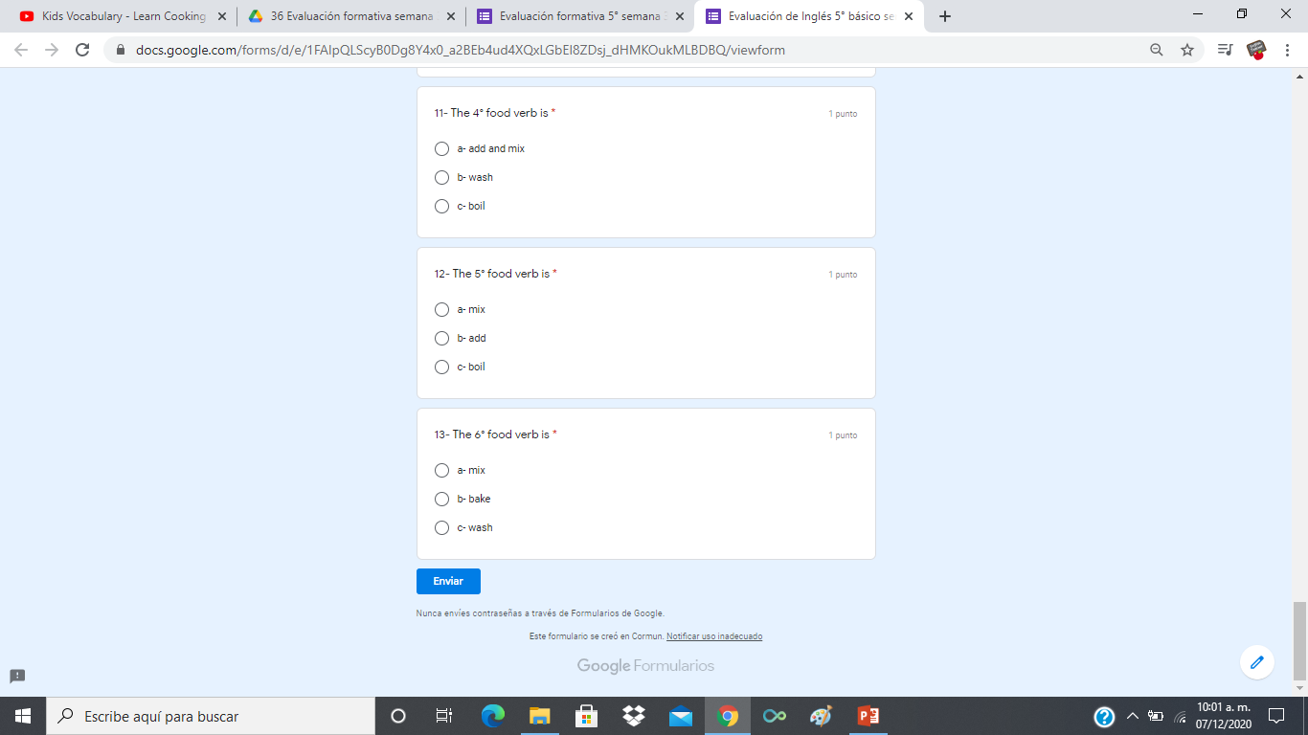
Análisis de respuestas

Slide 29
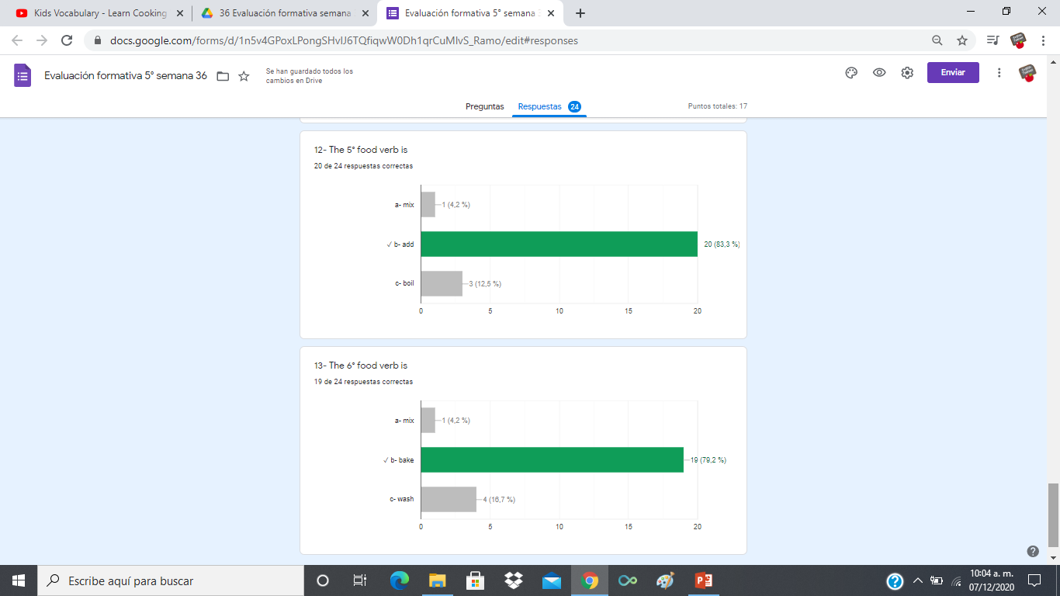
Análisis de respuestas

Slide 30
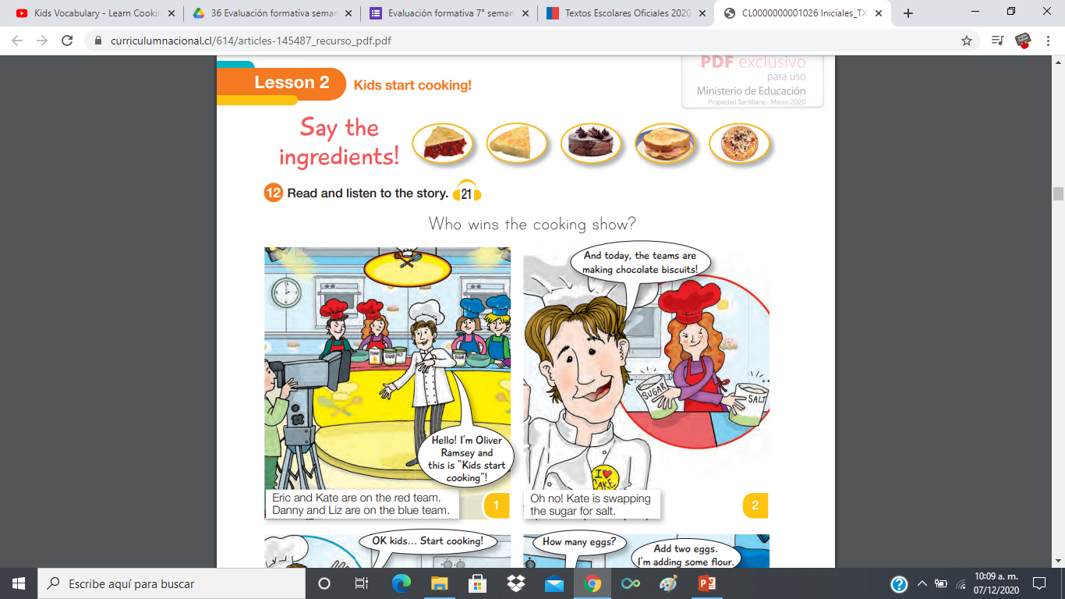
TASK 2: Read and answer
(student book: page 30)

Slide 31
TASK 3: Read and answer
(student book: page 30)
Write food verbs

Slide 32

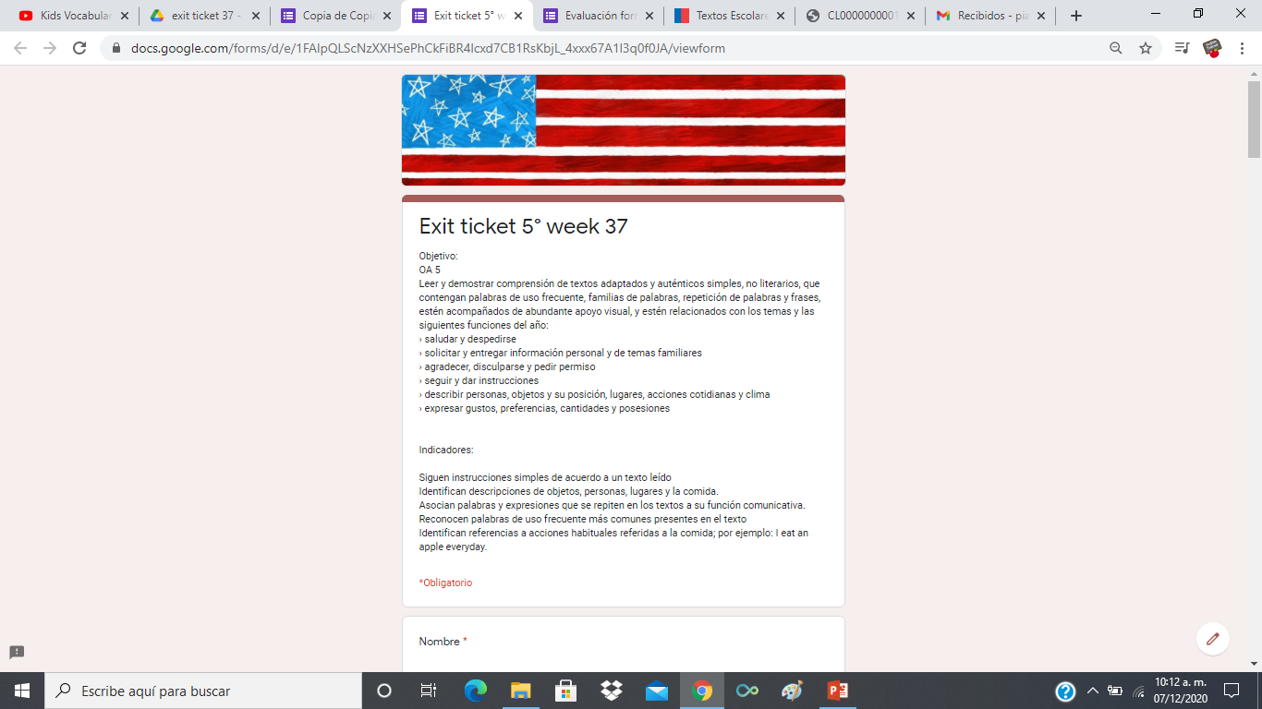
ONLINE EXIT TICKET 37
https://docs.google.com/forms/d/e/1FAIpQLScNzXXHSePhCkFiBR4lcxd7CB1RsKbjL_4xxx67A1l3q0f0JA/viewform
Email: pia.caceres@colegio-jeanpiaget.cl
Telefono: +569 32735472

